Slide 1
Titre

Slide 2
Plan du séminaire

Slide 3
Plan Général
Titre 1
Titre 2
Titre n

Slide 4
Introduction

Slide 5
Titre 1
Item 1
  Sous-item 1
    Sous-sous-item 1
    Sous-sous-item 2
      Interdit
Item 2

Slide 6
Remarques diverses
Éléments importants (classe, …) en Courrier New (gras, 24)
  La taille dépend du niveau Courrier New (gras, 20)
Éviter autant que possible de faire des items de premier niveau sur plusieurs lignes
Préférer raccourcir la phrase et mettre en avant l'idée principale
  Et détailler les idées secondaires dans des sous-items
    Éviter les sous-sous-item inutiles afin de ne pas trop charger les pages
    On ne fait pas un roman, on met en avant les idées importantes du cours
    Ne surtout jamais descendre à plus de 3 niveaux de profondeurs
      Niveau interdit

Slide 7
Respecter le style et les mises en page
Mise en page « Titre et contenu »
  Pour les pages normales de texte

Slide 8
Mise en page « Titre uniquement »
Pour des pages de cadres, des copies d'écran, des schémas, ...
Utiliser les connecteurs
dans les schémas

Slide 9
Mise en page
« Titre uniquement »

Slide 10
Cadres et annotations
Le texte peut être accompagné de cadres de code
Notes en DejaVu Sans 14
//code en DejaVu Sans 16
public class ProgrammeHello {
public static void main(String[] args) {
System.out.println("HelloWorld");
}
}
Utiliser les flèches et
cadres de légende
C:\JavaBase>javac ProgrammeHello.java
C:\JavaBase>java ProgrammeHello
Aligner les cadres
Ardoise en bas à droite
Remarque : configurer les polices dans Eclipse
(DejaVu 16) pour couper/coller directement avec
la coloration syntaxique

Slide 11
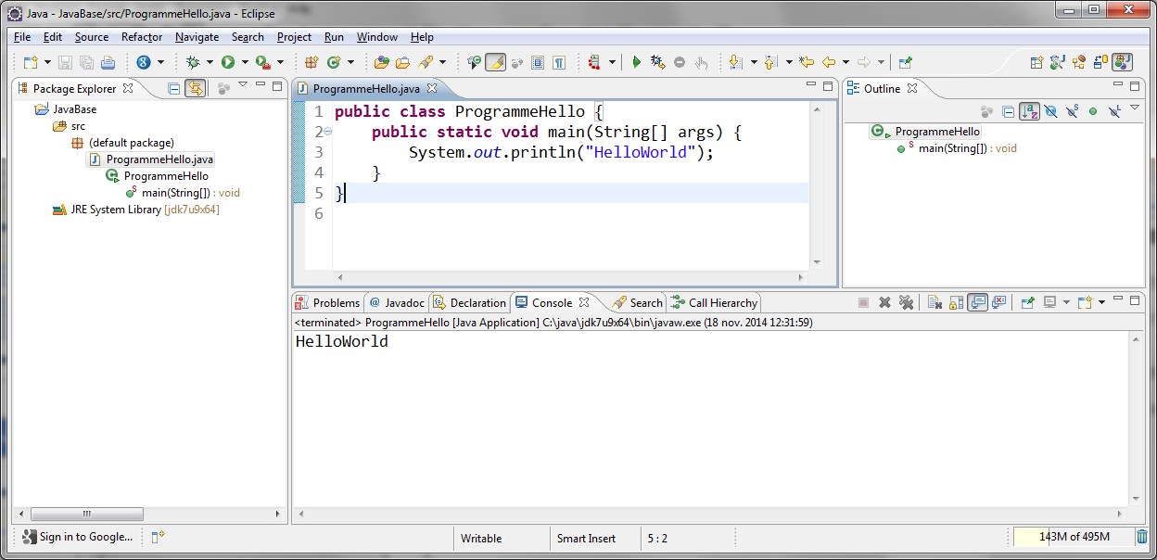
Ne pas sortir des limites
Pour l'impression, ne pas sortir des limites du trait de séparation
Ne pas dépasser
Ne pas dépasser
Redimensionner proportionnellement
et avec des rapports entiers si possibles

Slide 12
Utiliser les couleurs OXiane
OX-bleu très clair
#F0F5F7
240, 245, 247
OX-jaune
#FFFFCC
255, 255, 204
OX-orange clair
#FFCD9B
255, 205, 155
OX-orange
#EC9300
236, 147, 0
OX-bleu clair
#CFE7F5
207, 231, 245
OX-bleu
#4E8Ef7
78, 142, 247
OX-bleu foncé
#3067C2
48, 103, 194
OX-bleu logo
#2155AA
33, 85, 170

Slide 13
Création d'un bouton StyleCode
Pour créer la macro
  Copier le source ci-contre dans le presse-papier
  Ouvrir l'éditeur de LibreOffice Basic...
    Outils > Macros > Gérer les macros >
    LibreOffice Basic...
  Créer une nouvelle macro personnelle
    Mes macros > Standard > [Nouveau]
  Coller le texte de la macro et fermer
Pour créer le bouton StyleCode
  Ouvrir l'éditeur de LibreOffice Basic...
    Comme ci-dessus
  Assigner la macro à une barre d'outil
    [Assigner] > [Barre d'outils] > [Ajouter]
    Retrouver la macro
    [Ajouter]
REM ***** BASIC *****
sub StyleCode
rem ----------------------------------------------------------------------
rem define variables
dim document as object
dim dispatcher as object
rem ----------------------------------------------------------------------
rem get access to the document
document = ThisComponent.CurrentController.Frame
dispatcher = createUnoService("com.sun.star.frame.DispatchHelper")
rem ----------------------------------------------------------------------
dim args1(0) as new com.sun.star.beans.PropertyValue
args1(0).Name = "Color"
args1(0).Value = 0
dispatcher.executeDispatch(document, ".uno:Color", "", 0, args1())
rem ----------------------------------------------------------------------
dim args2(4) as new com.sun.star.beans.PropertyValue
args2(0).Name = "CharFontName.StyleName"
args2(0).Value = "Gras"
args2(1).Name = "CharFontName.Pitch"
args2(1).Value = 1
args2(2).Name = "CharFontName.CharSet"
args2(2).Value = -1
args2(3).Name = "CharFontName.Family"
args2(3).Value = 2
args2(4).Name = "CharFontName.FamilyName"
args2(4).Value = "Courier New"
dispatcher.executeDispatch(document, ".uno:CharFontName", "", 0, args2())
rem ----------------------------------------------------------------------
dim args3(0) as new com.sun.star.beans.PropertyValue
args3(0).Name = "Bold"
args3(0).Value = true
dispatcher.executeDispatch(document, ".uno:Bold", "", 0, args3())
rem ----------------------------------------------------------------------
dim args4(2) as new com.sun.star.beans.PropertyValue
args4(0).Name = "FontHeightCJK.Height"
args4(0).Value = 10.5
args4(1).Name = "FontHeightCJK.Prop"
args4(1).Value = 100
args4(2).Name = "FontHeightCJK.Diff"
args4(2).Value = 0
dispatcher.executeDispatch(document, ".uno:FontHeightCJK", "", 0, args4())
end sub

